Slide 1




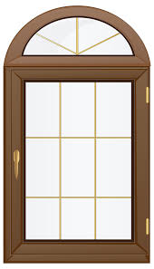






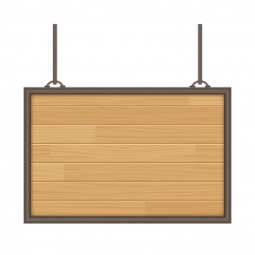

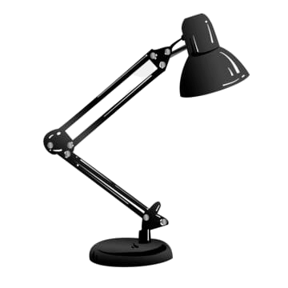
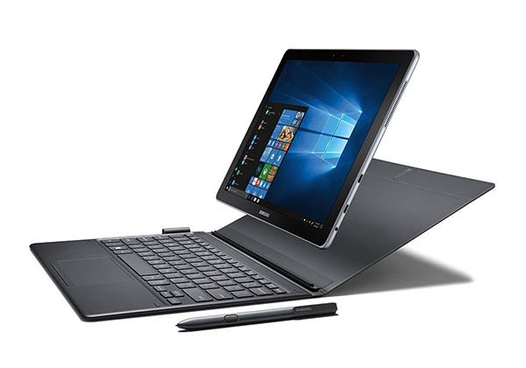


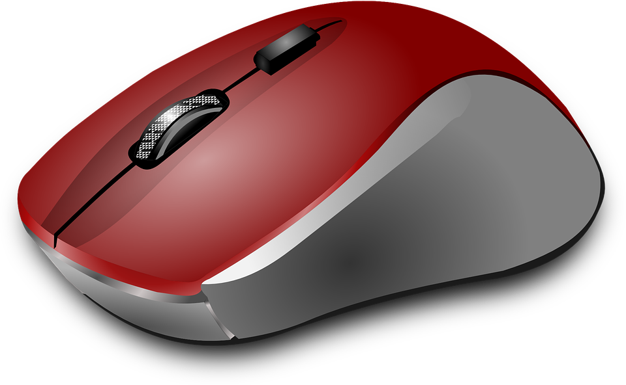



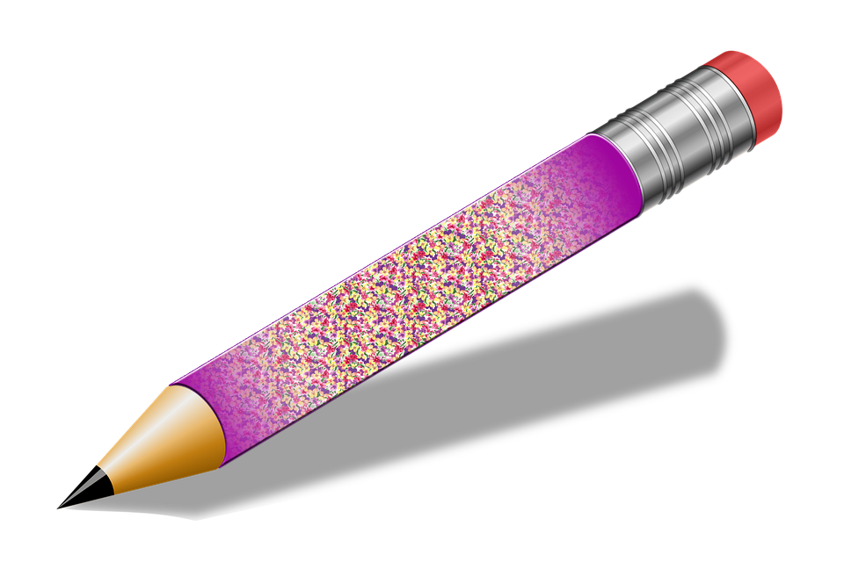


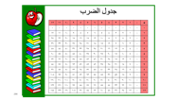
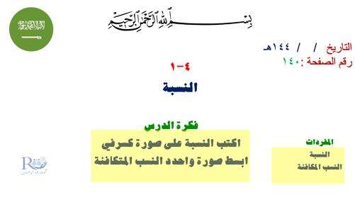

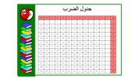


Slide 2

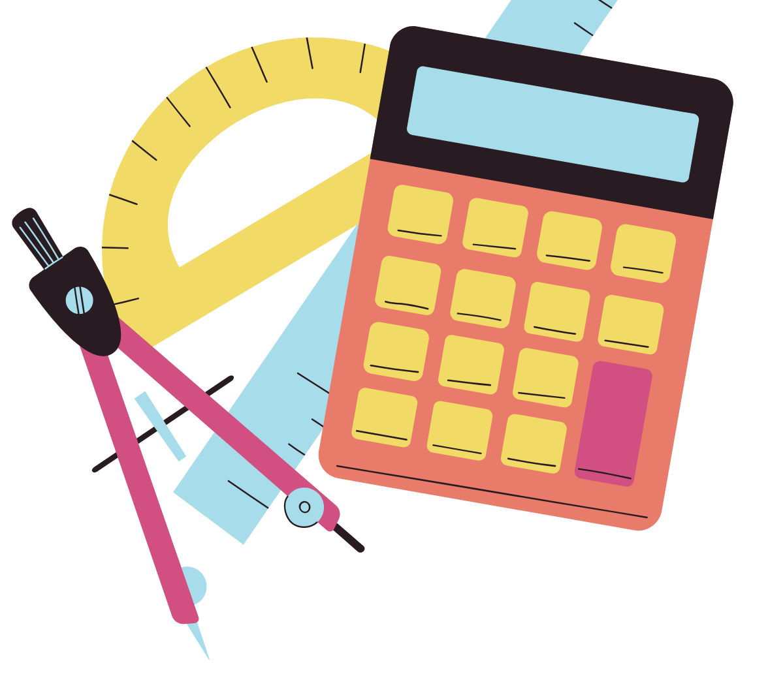

٥-٣
استراتيجية معقولية الاجابة

Slide 3





التاريخ / / ١٤٤هـ
رقم الصفحة :
٥-٣
استراتيجية معقولية الاجابة

Slide 4
جدول الضرب
x | ٠ | ١ | ٢ | ٣ | ٤ | ٥ | ٦ | ٧ | ٨ | ٩ | ١٠ | ١١ | ١٢
٠ | ٠ | ٠ | ٠ | ٠ | ٠ | ٠ | ٠ | ٠ | ٠ | ٠ | ٠ | ٠ | ٠
١ | ٠ | ١ | ٢ | ٣ | ٤ | ٥ | ٦ | ٧ | ٨ | ٩ | ١٠ | ١١ | ١٢
٢ | ٠ | ٢ | ٤ | ٦ | ٨ | ١٠ | ١٢ | ١٤ | ١٦ | ١٨ | ٢٠ | ٢٢ | ٢٤
٣ | ٠ | ٣ | ٦ | ٩ | ١٢ | ١٥ | ١٨ | ٢١ | ٢٤ | ٢٧ | ٣٠ | ٣٣ | ٣٦
٤ | ٠ | ٤ | ٨ | ١٢ | ١٦ | ٢٠ | ٢٤ | ٢٨ | ٣٢ | ٣٦ | ٤٠ | ٤٤ | ٤٨
٥ | ٠ | ٥ | ١٠ | ١٥ | ٢٠ | ٢٥ | ٣٠ | ٣٥ | ٤٠ | ٤٥ | ٥٠ | ٥٥ | ٦٠
٦ | ٠ | ٦ | ١٢ | ١٨ | ٢٤ | ٣٠ | ٤٦ | ٤٢ | ٤٨ | ٥٤ | ٦٠ | ٦٦ | ٧٢
٧ | ٠ | ٧ | ١٤ | ٢١ | ٢٨ | ٣٥ | ٤٢ | ٤٩ | ٥٦ | ٦٣ | ٧٠ | ٧٧ | ٨٤
٨ | ٠ | ٨ | ١٦ | ٢٤ | ٣٢ | ٤٠ | ٤٨ | ٥٦ | ٦٤ | ٧٢ | ٨٠ | ٨٨ | ٩٦
٩ | ٠ | ٩ | ١٨ | 27 | ٣٦ | ٤٥ | ٥٤ | ٦٣ | ٧٢ | ٨١ | ٩٠ | ٩٩ | ١٠٨
١٠ | ٠ | ١٠ | ٢٠ | ٣٠ | ٤٠ | ٥٠ | ٦٠ | ٧٠ | ٨٠ | ٩٠ | ١٠٠ | ١١٠ | ١٢٠
١١ | ٠ | ١١ | ٢٢ | ٣٣ | ٤٤ | ٥٥ | ٦٦ | ٧٧ | ٨٨ | ٩٩ | ١١٠ | ١٢١ | ١٣٢
١٢ | ٠ | ١٢ | ٢٤ | ٣٦ | ٤٨ | ٦٠ | ٧٢ | ٨٤ | ٩٦ | ١٠٨ | ١٢٠ | ١٣٢ | ١٤٤

Slide 5

لوحة تعزيز النجوم

Slide 6
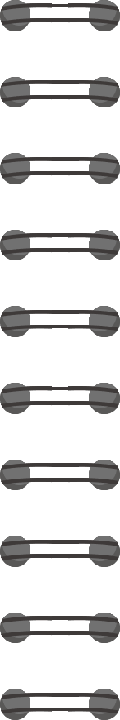
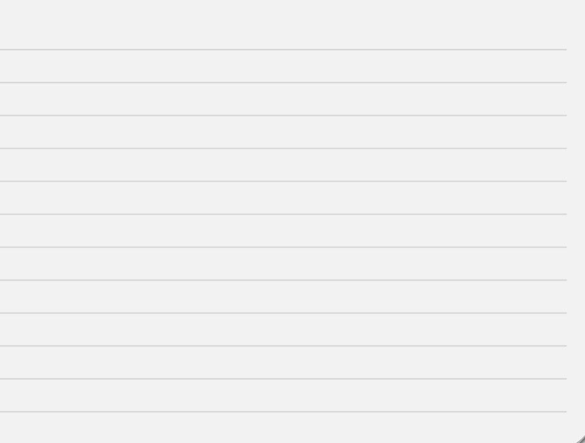



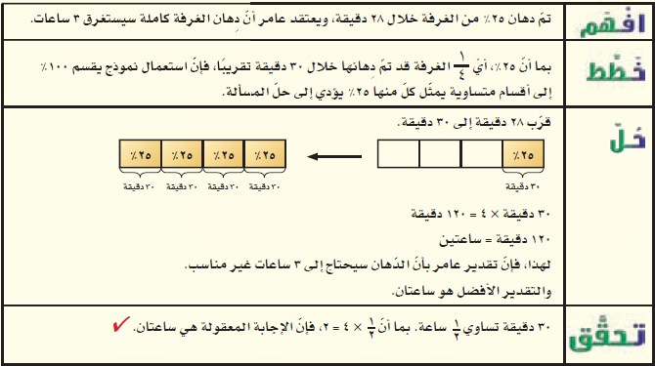


Slide 7
يوفر أحمد ١١ ريالا شهريا . ما التقدير المنطقي للمبلغ الذي سيوفره بعد سنة ؟ حوالي ١٠٠ ريال أو١٢٠ ريالا أو ١٦٠ ريالا ؟ وضح إجابتك .
الشهر | التوفير
١ | ١٠
٢ | ١٠
٣ | ١٠
٤ | ١٠
٥ | ١٠
٦ | ١٠
٧ | ١٠
٨ | ١٠
٩ | ١٠
١٠ | ١٠
١١ | ١٠
١٢ | ١٠
المجموع
التحقق
١٠
١١ ≈
أحمد يوفر ١٠ ريال شهريا تقريبا
١٢٠
تقدير التوفير ≈
١٠ × ١٢
ما يوفره في سنة =
= ١٢٠ ريالا
١٢٠ ريالا
أي أن الإجابة المعقولة =
١٢٠

Slide 8
عدد طلاب مدرسة ٤٢٣ طالبا ، يسكن ٥٧.٦٪ منهم على بعد لا يزيد عن ٥ كلم من المدرسة . أعط تقديرا منطقيا لعدد الطلاب الذين يسكنون على بعد لا يزيد عن ٥ كلم من المدرسة ؟ وضح اجابتك .
التحقق
٦٠٪
٥٧.٦٪ ≈
٦٠٪ من ٤٠٠ طالب تقريبا يسكنون على بعد لا يزيد عن ٥ كلم من المدرسة .
النسبة | العدد
١٠٪
٢٠٪
٣٠٪
٤٠٪
٥٠٪
٦٠٪
٤٠
٤٠٠
٤٢٣ ≈
٨٠
٤٠
١٠٪ من ٤٠٠ =
٢٤٠
× ٤٠٠ =
٦٠
١٢٠
١٠٠
١٦٠
أي أن ٢٤٠ طالبا يسكنون على بعد لا يزيد عن ٥ كلم من المدرسة تقريبا .
٢٠٠
٢٤٠ طالبا
أي أن الإجابة المعقولة =
٢٤٠

Slide 9
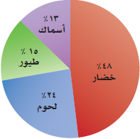
يمثل الشكل نسب ٤ أنواع من الأغذية المفضلة من خلال دراسة على ١٤٠ شخصا . ما التقدير المنطقي لعدد الأشخاص الذين لا يفضلون الخضار ؟ ٦٠ أو ٧٠ أو ٨٠ شخصا .
٥٢٪
١٣٪ + ١٥٪ + ٢٤٪ =
نسبة الذين لا يفضلون الخضار =
النسبة | العدد
١٠٪
٢٠٪
٣٠٪
٤٠٪
٥٠٪
٥٠٪
٥٢٪ ≈
١٤
١٤
١٠٪ من ١٤٠ =
٢٨
التحقق
أي أن ٧٠ شخصا تقريبا لا يفضلون الخضار .
٤٢
٥٠٪ من ١٤٠ شخصا تقريبا لا يفضلون الخضار
٥٦
٧٠
٧٠
× ١٤٠ =
٥٠
١٠٠
٧٠ شخصا
أي أن الإجابة المعقولة =

Slide 10
يمارس ٦١٪ من طلاب مدرسة ثانوية نوعا من النشاط الرياضي أسبوعيا . إذا كان عدد طلاب المدرسة ٨٢٨ طالبا ، فهل يقدر عدد الطلاب الذين يمارسون ذلك النشاط بـ ؟ ٣٠٠ أو ٤٠٠ أو ٥٠٠ ؟ وضح اجابتك .
التحقق
النسبة | العدد
١٠٪
٢٠٪
٣٠٪
٤٠٪
٥٠٪
٦٠٪
٦٠٪
٦١٪ ≈
٦٠٪ من ٨٠٠ شخصا تقريبا يمارسون ذلك النشاط
٨٠
٨٠٠
٨٢٨ ≈
١٦٠
٨٠
١٠٪ من ٨٠٠ =
٤٨٠
× ٨٠٠ =
٦٠
١٠٠
٢٤٠
٥٠٠ طالب
أي أن الإجابة المعقولة ≈
٣٢٠
أي أن ٤٨٠ طالبا تقريبا يمارسون النشاط وهو أقرب إلى ٥٠٠
٤٠٠
٤٨٠

Slide 11
يريد أحمد شراء قميص ثمنه الآن ٤١ ريالا . ويباع بعد التخفيضات بخصم نسبته ٢٥٪ فأي تقدير هو أفضل لثمن القميص بعد التخفيضات ؟ ٢٥ أو ٣٠ أو ٣٥ ريالا ؟
٢٥٪
نسبة الخصم =
التحقق
النسبة | العدد
٥٪
١٠٪
١٥٪
٢٠٪
٢٥٪
٤٠
٤١ ≈
= ٧٥ ٪
١٠٠٪ ــ ٢٥٪
نسبة ثمن البيع =
٢
٢
٥٪ من ٤٠ =
× ٤٠ =
٧٥
٤
٣٠
١٠٠
٦
أي أن المحل يقدم خصم مقداره ١٠ ريالات على القميص
٣٠ ريالا
أي أن الإجابة المعقولة ≈
٨
١٠
٣٠ ريالا
٤٠ ــ ١٠ =
ثمن القميص بعد الخصم =

Slide 12
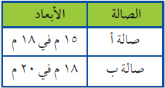
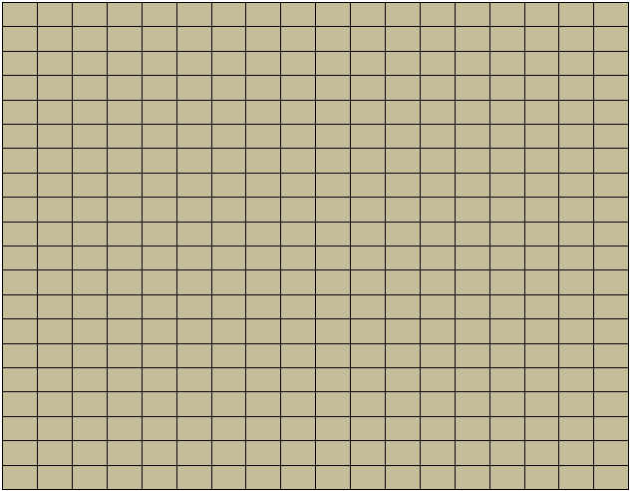
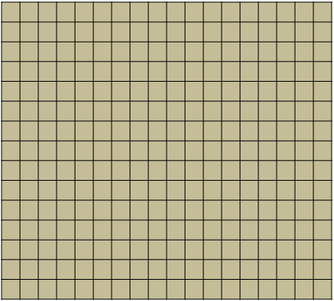
ما عدد الأمتار المربعة اللازمة من السجاد لفرش الصالتين كما في الجدول
٥
٤٥م^{٢}
٤٥م^{٢}
٤٥م^{٢}
٤٥م^{٢}
٤٥م^{٢}
٤٥م^{٢}
٤٥م^{٢}
٩
٤٥م^{٢}
٤٥م^{٢}
٤٥م^{٢}
٤٥م^{٢}
٤٥م^{٢}
٤٥م^{٢}
٤٥م^{٢}
٣٦٠م^{٢}
٦ × ٤٥ =
مساحة الصالة ( ب ) =
=٢٧٠ م^{٢}
٦ × ٤٥
مساحة الصالة ( أ ) =
٦٣٠م^{٢}
٢٧٠ + ٣٦٠ =
عدد الأمتار المربعة اللازمة =

